Slide 1
Ⅳ. 환경과 에너지 2. 발전과 신재생 에너지

Slide 2
01. 전기 에너지의 생산과 수송

Slide 3
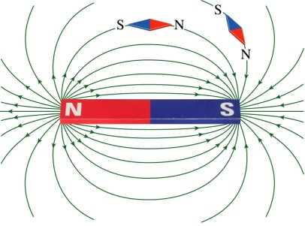
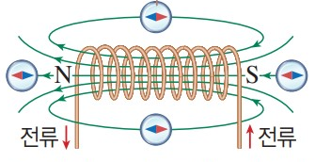
자석과 전류가 흐르는 코일 주위의 자기장

Slide 4
전기 에너지의 생산
학습목표
전자기 유도 현상을 설명할 수 있다.
간이 발전기를 만들고 에너지가 변환되는 과정을 토의할 수 있다.
화석 연료와 핵에너지 등을 이용하여 전기 에너지를 생산하는 과정을 분석할 수 있다.

Slide 5
내 힘으로 켜는 손전등

Slide 7
1) 에너지가 전환되는 과정
일반 손전등 : 화학 에너지 $→$ 전기 에너지 $→$ 빛 에너지
자가 발전 손전등 : 운동 에너지 $→$ 전기 에너지 $→$ 빛 에너지
2) 전지 없이 작동되는 전기 제품
발광 요요, 킥보드 발광 바퀴

Slide 8
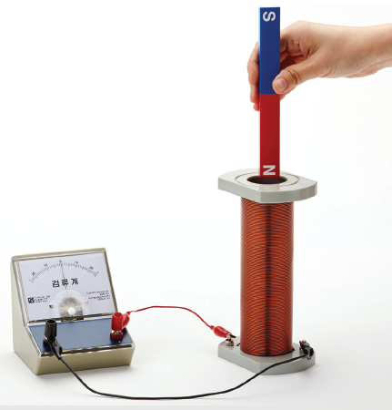
전자기유도
자석을 이용한 전자기 유도
코일과 검류계를 집게 달린 전선으로 그림과 같이 연결한다.
코일에 막대자석의 N극을 가까이 할 때와 멀리 할 때, 검류계 바늘이 어떻게 움직이는지 관찰한다.
코일 속에서 막대자석이 정지해 있을 때 검류계 바늘이 어떻게 움직이는지 관찰한다.
막대자석을 빠르게 움직일 때와 느리게 움직일 때 검류계 바늘이 어떻게 움직이는지 관찰한다.

Slide 9
자석을 이용한 전자기유도

Slide 10
자석을 이용한 전자기유도
막대자석의 N극을 가까이 할 때와 멀리 할 때, 검류계 바늘이 움직이는 방향은 어떻게 다른가?
→ N극을 넣는 순간과 빼는 순간 검류계 바늘이 움직이는 방향은 반대이다.

Slide 11
자석을 이용한 전자기유도
코일 속에서 막대자석이 정지해 있을 때 검류계 바늘은 어떻게 되는가?
→ 검류계 바늘은 중앙을 가리킨 채 움직이지 않는다. 즉, 유도 전류가 흐르지 않는다.

Slide 12
자석을 이용한 전자기유도
막대자석을 빠르게 움직일 때와 느리게 움직일 때 검류계 바늘의 움직임은 어떻게 다른가?
→ 자석을 빠르게 움직일수록 검류계 바늘이 움직이는 폭이 커진다. 즉, 자석을 빠르게 움직일수록 유도 전류가 더 많이 흐른다.

Slide 13
전자기유도 실험 특성
① 자석을 코일 안으로 넣을 때와 뺄 때 유도 전류의 방향이 반대이다.
② 자석의 극을 바꾸면 유도 전류의 방향이 반대가 된다.
③ 자석을 정지시키면 유도 전류가 흐르지 않는다.
④ 자석을 움직이는 속력이 빠를수록 유도 전류가 많이 흐른다.

Slide 14
유도전류의 방향

Slide 15
패러데이의 전자기유도 법칙
코일에 생기는 유도 기전력은 코일의 감은 수에 비례한다.
코일에 생기는 유도 기전력은 코일을 통과하는 자기장의 시간 변화율에 비례한다.
V$=−N\frac{∆∅}{∆t}$ $∅=BS$

Slide 16
코일 근처에서 자석을 움직일 때 코일에 흐르는 전류와 이 현상을 무엇이라고 하는가?
→ 전자기 유도 현상이며 이 현상에 의해 생긴 전류를 유도 전류라고 한다.
전자기 유도 현상으로 코일에 생기는 전압은 무엇인가?
→ 유도 기전력이다.

Slide 17
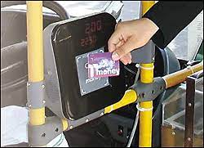
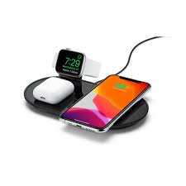
전자기 유도를 이용한 장치
발전기, 무선 충전기, 인덕션 레인지, 교통 카드 판독기, 전기 기타, 변압기, 금속 탐지기, 마이크 등

Slide 18
발전기
악력기를 이용한 간이 발전기
물음) 전지 없이 발광 다이오드에 불을 켤 수 있을까?

Slide 19
악력기를 이용한 간이 발전기
① 둥근 물체에 에나멜선을 300회 이상 감아 코일을 만든다.
② 에나멜선의 양끝을 사포로 벗겨 내고, 발광 다이오드에 연결한다.
③ 악력기 손잡이의 한쪽에는 발광 다이오드를 연결한 코일을, 반대쪽에는 네오디뮴 자석 2개를 접착 테이프로 고정한다.
④ 악력기를 움직여서 발광 다이오드에 불이 켜지는지 확인한다.
주의 악력기를 세게 쥐어야 한다.

Slide 20
악력기를 이용한 간이 발전기 실험

Slide 21
결과 및 논의
1. 악력기를 움직여서 발광 다이오드에 불이 켜질 때 에너지가 전환되는 과정은?
화학 에너지(손근육) $→$ 운동 에너지(악력기) $→$ 전기 에너지(코일) $→$ 빛에너지(발광 다이오드)

Slide 22
2. 발광 다이오드에 불이 켜지지 않았다면 그 까닭과 해결 방안은?
① 에나멜선의 피복을 제대로 벗기지 않아서 생긴 접촉 불량 문제
→ 에나멜선의 피복을 다시 한번 벗긴다.
② 코일을 충분히 감지 않아서 발광 다이오드를 켤 정도의 충분한 유도 기전력을 얻지 못한 경우
→ 코일을 더 감는다.
→ 네오디뮴 자석을 하나 더 붙이거나 더 큰 것으로 바꾼다.
③ 자석의 자기장이 약한 경우
④ 악력기를 너무 약하게 쥐어 자석의 속도가 느린 경우
→ 악력기를 조금 더 세게 쥐어서 자석이 빠르게 코일에 접근하도록 한다.

Slide 23
결론
자석과 코일을 이용하여 발광 다이오드에 불을 켤 수 있는 원리를 설명해 보자.
악력기에 힘을 주어 쥐면 자석이 코일에 접근한다.
이때 코일을 통과하는 자기장이 세지므로 전자기 유도 현상에 의해 코일에 유도 전류가 흐른다.
이 유도 전류가 발광 다이오드의 순방향과 일치하면 전류가 흘러 불이 켜지게 된다.
만약 악력기를 쥘 때 생기는 유도 전류의 방향이 발광 다이오드의 역방향이라면 악력기를 펴서 자석이 되돌아 갈 때에는 순방향이 되므로 이때 발광 다이오드에 불이 켜지게 된다.

Slide 24
발전기의 구조
바깥쪽에 고정되어 있는 코일(고정자)과 안쪽에서 회전하는 자석(회전자)으로 구성되어 있다.
회전자는 프로펠러 모양의 대형 터빈이 연결되어 있다.
발전기의 원리
터빈을 회전시키면 터빈에 연결된 자석이 코일 안쪽에서 회전하면서 전자기 유도 현상에 의해 유도 전류가 흐르게 되어 전기를 생산한다.

Slide 25
발전기의 원리

Slide 26
여러가지 발전 방식
발전소에서 전기 에너지를 생산하려면 발전기에 연결된 터빈을 계속 돌려야 한다.
이때 터빈을 돌리는 에너지원에 따라 발전 방식이 구분된다.

Slide 27
화력 발전과 핵발전의 비교
화학 에너지
운동 에너지
핵 에너지

Slide 28
화력 발전소와 핵발전소의 공통점과 차이점
공통점
→ 전기 에너지를 생산하는 방식이 동일하다. 증기를 이용하여 터빈을 돌리고, 이 힘으로 발전기에서 전기 에너지를 생산한다.
차이점
→ 에너지를 얻는 연료인 에너지원이 다르다. 화력 발전은 화석 연료의 화학 에너지를 이용하고, 핵발전은 핵연료의 핵에너지를 이용한다.

Slide 29
화력 발전
석탄, 석유, 가스와 같은 화석 연료를 태워 보일러에서 물을 끓여 증기를 만든다.
증기를 고온, 고압의 상태로 만들어 터빈에 통과시키면 터빈이 회전하면서 발전기에서 전기 에너지를 생산한다.

Slide 30
수력 발전
핵발전
우라늄과 같은 핵연료가 핵분열을 할 때 발생하는 열로 물을 끓여 증기를 만든다.
증기를 고온, 고압의 상태로 만들어 발전기를 돌려 전기 에너지를 생산한다.
물의 중력 퍼텐셜 에너지를 이용하여 전기 에너지를 생산한다.

